Slide 1
Дәріс 3
Биомембрана арқылы заттардың тасымалдануы. Мембраналық потенциалдар өзгерісінің биофизикалық механизмдері. Биопотенциал және оны тіркеу әдістері. Биологиялық жүйелердің электрөткізгіштігі. Биологиялық активті нүктелер.
ӘЛ-ФАРАБИ АТЫНДАҒЫ ҚАЗАҚ ҰЛТТЫҚ УНИВЕРСИТЕТІ
БИОЛОГИЯ ЖӘНЕ БИОТЕХНОЛОГИЯ ФАКУЛЬТЕТІ
.

Slide 2
Негізгі сұрақтар
Биологиялық мембрана;
Биологиялық мембраналар арқылы заттардың тасымалдануы;
Пассивті және активті транспорт;
Диффузия және оның түрлері;
Эндо- және экзоцитоз.

Slide 3
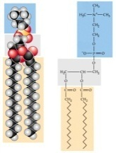
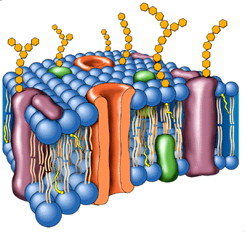
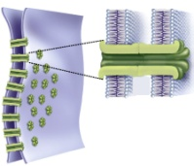
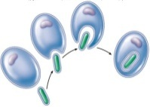
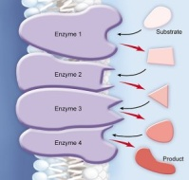
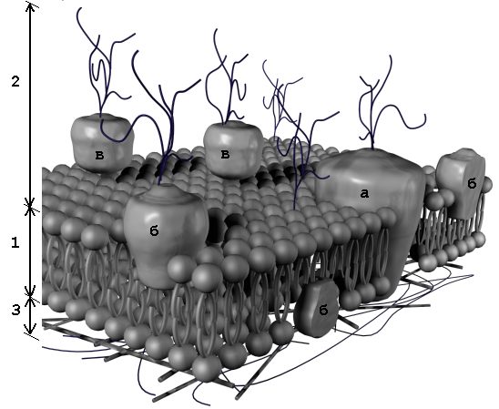
Биологиялық мембрана арқылы заттардың тасымалдануы
Клетка өзінің тіршілігін қамтамасыздандыру үшін үнемі сыртқы және ішкі мембраналалары арқылы әртүрлі заттар тасымалдану қажет. Мысалы, гликолиз процесс цитоплазмада, Кребс циклы митохондрияда жүзеге асады. Сондықтан, Кребс циклы басталу үшін керек ацетил-СоА гликолиз өнімі, мембрана арқылы митохондрияның ішіне өтіп кету керек.
Биологиялық мембраналар заттар үшін жоғары іріктегіш (тандап) өткізгіштік қабілеті бар барьер. Әртүрлі заттар мен иондарды тандап тасымалдау – мембрананың манызды қызметі.

Slide 4
Биологиялық мембраналардың әртүрлі иондарды іріктеп тасымалдау нәтижесінде клетканың ішіндегі және сырткы сұйықтығында иондардың концентрациясында айырмашылығы болады, яғни иондардың концентрациясының градиенті болады. Бұл иондық концентрациясының нәтижесінде потенциалды энергия пайда болады. Трансмембраналық иондық градиенті клетка пайдаланады:
АТФ-тың синтезін жүзеге асыру үшін,
әртүрлі тасымалдау процестерді қамтамасыздан-дыру үшін,
электр сигналдарды алып беру үшін қолданады.

Slide 5
Сүтқоректі клетка сыртқы және ішкі жағындағы иондардың концентрациясы
Иондар | Иондың концентрациясы, мМ
 | Клетканың ішінде | Клетка сыртында
Катиондар
Na⁺ | 5 – 15 | 145
K⁺ | 140 | 5
Mg²⁺ | 30
Ca²⁺ | 1 – 2 (бос күйінде 10⁻⁷М) | 2,5 - 5
H⁺ | 4х10⁻⁵ (10^{-7,4}М немесе рН 7,4) | 4х10⁻⁵ (10^{-7,4}М немесе рН 7,4)
Аниондар
Cl⁻ | 4 | 110

Slide 6
Заттардың мембрана арқылы тасмалдануы
Заттардың мембрана арқылы тасмалдануының маңызы:
1. Ферменттердің жұмыс істеу үшін клеткадағы рН және оптимальдық иондық концентрациясын сақтау,.
2. Энергия көзі және клеткалық компонент құрайтын қоректі заттарды керекті жерге тасымалдау.
3. Улы заттарды клеткадан шығару.
4. Пайда болатын заттарды бөлу.
5. Әртүрлі процестерге керек иондық градиент түзу.
Заттардың клеткаға тасмалдануының 4 басты механизмдері бар:
Пассивтік тасмалдану - энергиясыз жүреді:
а-диффузия, б-осмос
Активті тасмалдану - энергия пайдаланады.
Экзо- немесе эндоцитоз.

Slide 7
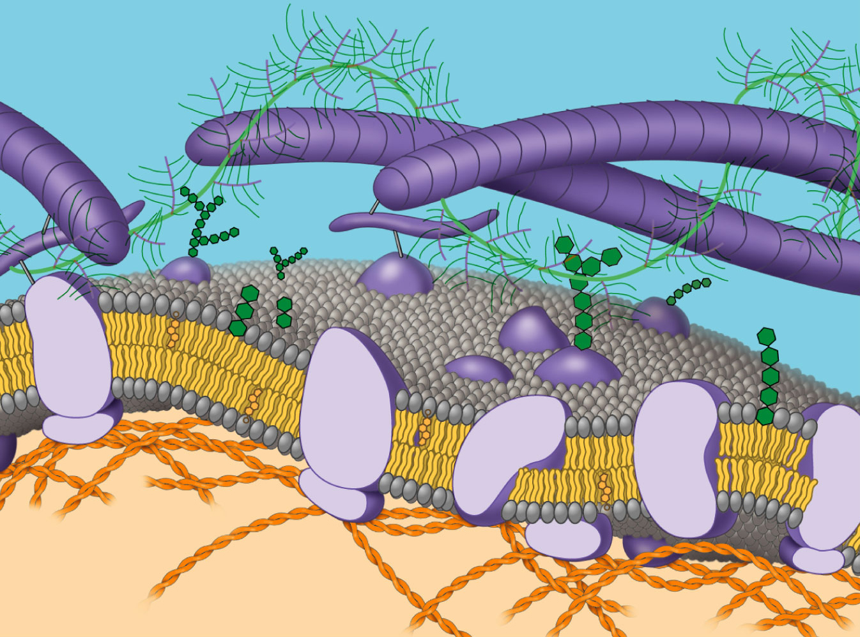
Мембрана арқылы заттар әртүрлі жолдар арқылы тасымалданады. Мембрананың құрамына ерекше транспортық жүйелер қызмет атқарады.

Slide 8
Мембарана құрамындағы транспорттық жүйелер келесідей қызметтер атқарады:
1. Клетканың көлемін реттейді, клетканың ішіндегі рН мағынасын және иондық құрамын бақылайды. Клетка ортанын рН мағынасы мен иондық құрамы ферменттердің активтілігі қалыпты денгейде болу үшін өте манызды.
2. Клетканың ортасынан әртүрлі заттарды, химиялық энергия тасымалдаушыларды және жаңа заттар түзілу үшін керек қосылыстарды, бөліп алады, клетканың ішінен уытты заттардың шығып кетуін қамтамасыздандырады.
3. Иондық градиенті түзілуіне қатысады. Жұйке талшықтар мен бүлшық еттің қозғыштығың қалыпты денгейде үстап түру үшін иондық градиенті өте қажет

Slide 9
Мембрананың липидтік қос қабаты арқылы заттардың көбісі өзі-өзінен өте алмайды. Мысалы, полярлы заттардың көбісі мембрананың липидтік қос қабаты арқылы өтпейтін себебі – мембрана липидтік қос қабаттын гидрофобты қасиеті.
Мембрана арқылы заттардың транспорты ерекше механизмдердің көмегімен қамсыздандырылады.

Slide 10
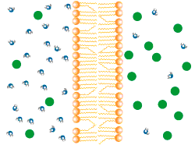
І. Пассивті транспорт
Пассивті транспорт дегеніміз – бұл концентрация градиенті бойы немесе электрохимиялық градиенті бойынша заттардың тасымалдануы. Пассивті транспорт механизмі қатысумен мембрана арқылы заттардың тасымалдану үшін энергия қажет емес.
Пассивті транспорт белгіленеді:
1) мембрананың екі жағындағы (сыртқы және ішкі жағындағы) заттың концентрациясының айырмашылығымен;
2) электр өрістің бағыттымен.
Пассивті транспорттың екі типін бөліп ажыратады:
қарапайым жеңілдетілген

Slide 11
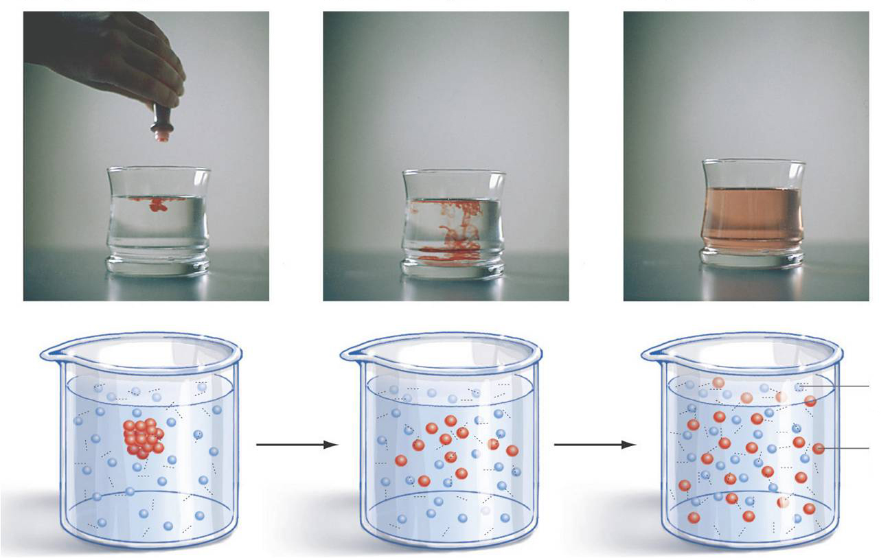
Қарапайым диффузия – бұл заттардың өзі бетімен мембрана арқылы өтіп кетуі. Қарапайым диффузия заттың концентрация градиенті бойы жүзеге асады.
Концентрация градиенті бойы диффузиясы дегеніміз – бұл заттың концентрация жоғары жағынан концентрация төмен жағына өтіп кетуі.
Су молекуласы
Зат молекуласы

Slide 12
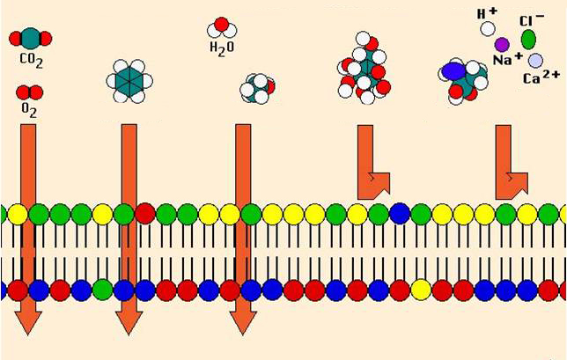
газдар
полярсыз молекула
полярлы төмен молекулалар
полярлы ірі молекулалар
зарядталған молекулалар
бензен
иондар
этанол
глюкоза
аминқышқыл
Қарапайым диффузия жолы мембрана арқылы женіл тасымалданады төменгі молекулалық салмағы бар полярсыз заттар: май қышқылдары, О₂, стероидтар, тиреоидтық гормондар. Төменгі молекулалық салмағы бар полярлы заттар: несепнәр, этанол, Н₂О, СО₂, NН₃, мембрананы диффузия арқылы өтіп кететін жылдамдығы жоғары.

Slide 13
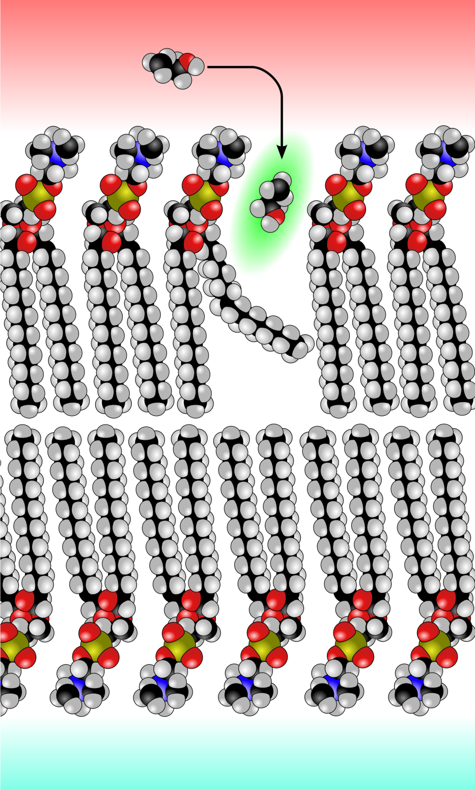
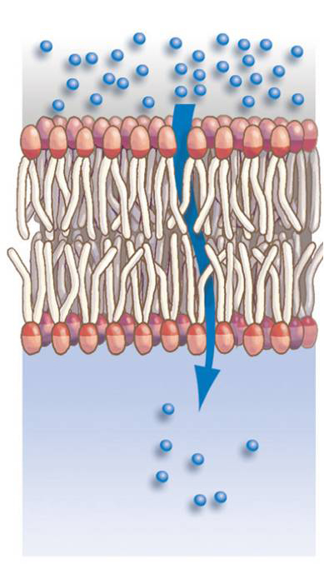
Қарапайым диффузия
Жай диффузия кезінде клеткадан тыс сұйықта еріген ұсақ молекулалар мембранаға сіңеді де клетка ішіндегі сұйыққа өтеді.
Заттардың мембрана арқылы клетка ішіне енуі молекулалның гидрофобтық қасиетіне, яғни майға сіңу қабілетіне байланысты болып келеді.
Глицерол мембрананы өтетін жылдамдығы өте төмен, ал глюкоза өзі мембрананы диффузия арқылы өтіп кетпейді. Зарядталған молекулаларының барлығы үшін мембрана өткізбейтін қалқа.
Қарапайым диффузияның жылдамдығы мембрананың екі жағындағы заттың концентрациялардың айырмашылығына тәуелді. Мембранамен бөлінген екі бөліктердің концентрациялардың айырмашылығы жоғарласа қарапайым диффузияның жылдамдағы өседі, төмендесе – төмендейді, тең болғанда - тоқтайды. Концентрацияның ара-қатынасы кері денгейге өзгерсе – диффузияның бағыты өзгереді.
.

Slide 14
Жеңілдетілген диффузия
Жеңілдеткен диффузия – бұл мембрана арқылы концентрация градиенті бойы заттардың тасымалдануы. Бірақ зат өзі-өзінен мембрана арқылы өтіп кетпейді, заттың женілдеткен диффузиясы ерекше белоктың қатысумен жүзеге асады. Зат тасымалдаушы ретінде транслоказа деп аталатын белоктар қызмет атқарады.
Транслоказалардың ерекшелігі тасымалдайтын заттың түріне байланысты. Мысалы, эритроцит плазмолемаларының К+-каналдарында орналасқан транслоказалар К+-иондарына бағаталған ерекшелігіне ие, Са+-каналдарының транслоказаның ерекшелігі Са+-иондарына бағытталған.
Бұл процесс спецификалық процесс. Ол қарапайым диффузияға қарағанда жылдам жүреді.
пермеазалар

Slide 15
Сонымен, қарапайым диффузияға қабілеті жоқ заттар транслоказа көмегімен мембрананы женілдеткен диффузия арқылы өтіп кетеді.
Кейбір заттар мембранадан өтіп кету үшін екі жолды пайдаланады: қарапайым диффузияны және женілдеткен диффузияны.
Мысалы, су молекуласы әдетте қарапайым диффузия жолы арқылы мембрананы өтіп кетеді. Бірақ су молекулалырының диффузиясын қарқындау үшін бүйректің арналарының (почечные канальцы) мембраналарында және секреторлы эпителий клеткаларының мембраналарында ерекше транслоказа қызмет атқарады. Бұл аквапорин деп аталатын транслоказа.
Аквапориндердің суды жіберетіні фосфорлану процеспен реттенеді. Фосфорлық тобын байланыстыру және олардың аквапориндердің белгілі аминқышқылдарға беруі судың өткенін тездетеді немесе тежейді, бірақ бағытына әсер етпейді.

Slide 16
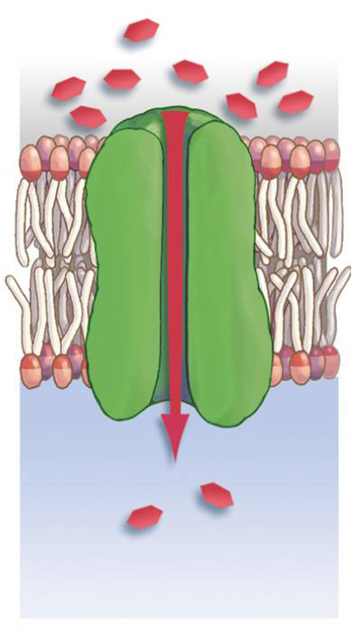
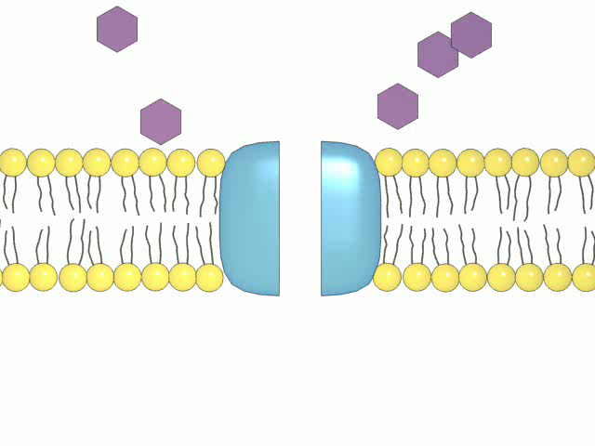
Транслоказа өзінің қызметін бірнеше механизмдер арқылы жүзеге асыртады:
1. Суббөліктерінің арасында ашық гидрофильды канал болады. Бұл канал арқылы молекулалық салмағы және жалпы заряды белгілі заттар ғана өтіп кетеді.
2. Транслоказа қатысумен түзілген каналдарының бір жағынан ереше зат (лиганд) байланысқанда ғана канал ашылады да зат өтіп кетеді.

Slide 17
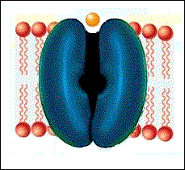
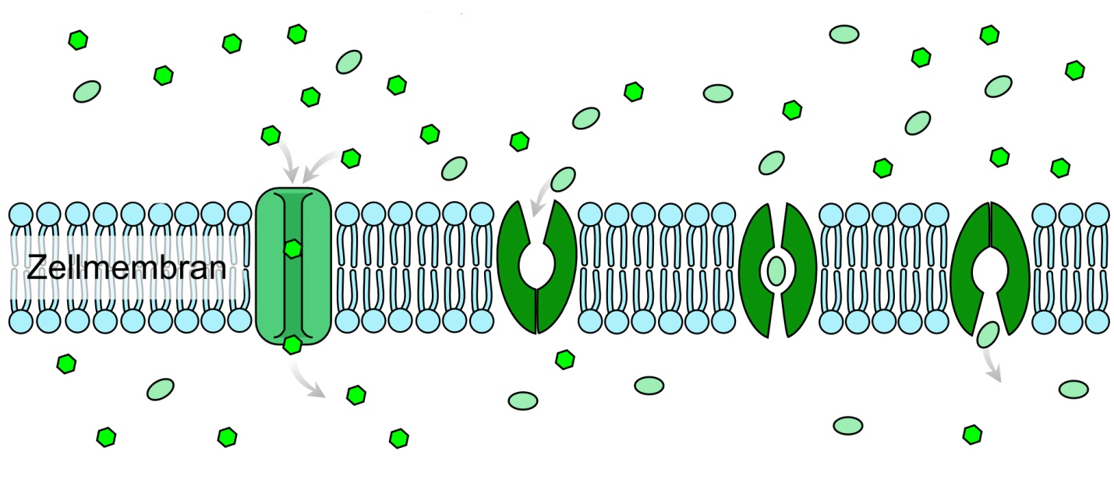
3. Транслоказа мембрананың құрамында орналасады, бірақ каналды құрмайды. Лиганд (ерекше зат) байланысқанда транслоказа молекуласы мембрана жазықтығында 180⁰ (бұрылады) айналады. Нәтижесінде мембрананың бір жағында байланысқан зат мембрананың екінші жагында босанады.
Плазмалема

Slide 18
Транслоказа қатысумен заттың тасымалдау жылдамдығы мен бағыты мембрананың екі жағындағы заттың концентрациясына тәуелді, транслоказа қызметін атқаратын механизміне тәуелді емес. Лиганд молекуласы мембрананың екі жағында транслоказамен байланысу мүмкін және екі бағытта тасымалдану мүмкін. Концентрация градиенттің бағыты өзгергенде женілдеткен диффузтяның бағыты да өзгереді. Мысалы, эритроцит плазмолемасының аниондық каналдар арқылы бикарбонат-иондарының тасымалдануы бір бағытта жүзеге асады, ал ұлпа қылтамырларында және өкпе қылтамырларында бикарбонат иондардың тасымалдануы кері бағытталған.
Клетка
Қан плазмасы
Эритроцит
Е
СО₂ Н₂СО₃ НСО₃⁻
Ұлпаларда
СО₂
СО₂
НСО₃⁻
АК
НСО₃⁻
Эритроцит мембрананың аниондық каналдардың
СО₂ тасымалдауна қатысуы
АК
Дем шыққын ауа
СО₂
СО₂
Е
СО₂ Н₂СО₃ НСО₃⁻
Е – карбоангидраза,
АК – аниондық канал

Slide 19
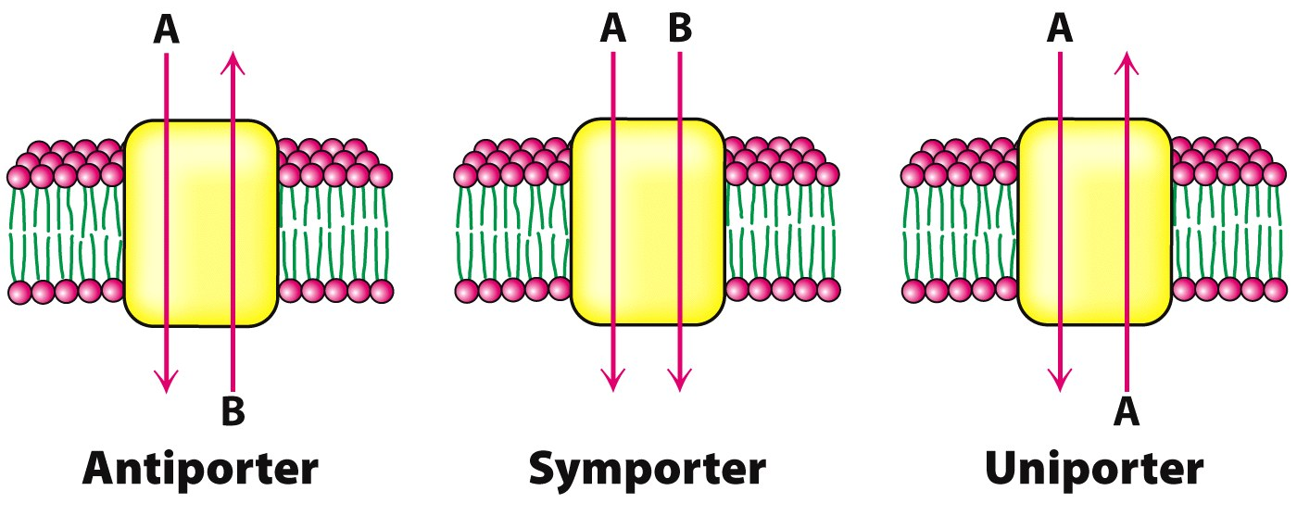
Кейбір транслоказалар бір ғана затты мембрананың бір жағынан екінші жағына тасымалдайды. Бұл мембрана арқылы қарапайым тасымалдануы «қарапайым унипорт» деп аталады. Мысалы эритроциттердің мембранасы арқылы глюкозаны «қарапайым унипорт» механизмі түрінде қызмет атқаратын транслоказа тасымалдайды.
Кейбір транслоказалар екі затты мембрананың бір жағынан екінші жағына концентрация градиенті бойы тасымалдайды. Бұл «қарапайым симпорт» деп аталады.
Кейбір транслоказалар екі затты мембрана арқылы кері бағытта, екі заттың концентрация градиенті бойы тасымалдайды. Бұл «қарапайым антипорт» деп аталады.

Slide 20
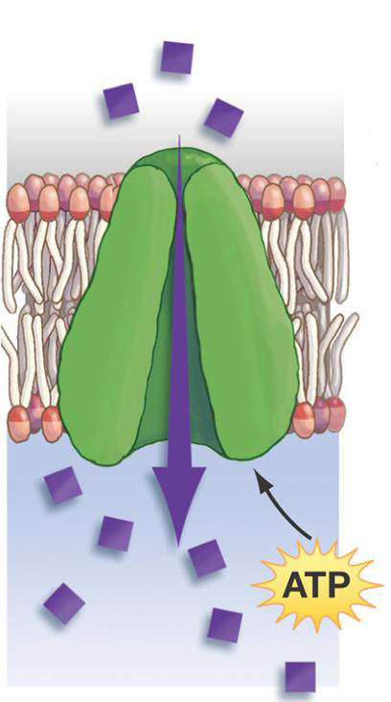
ІІ. Активті транспорт
Активті транспорт – бұл концентрация градиентіне қарсы заттардың транслоказаның көмегімен мембрана арқылы тасымалдануы. Заттың активті транспорты энергияны қажет етеді. Яғни транспортық жұйе затың тасымалдануын және осы процестін энергиямен қамсыздануын бір уақытта жүзеге асырту керек.
Бұл мәселе бірнеше жолдар арқылы шешіледі.
Плазмалемманың екі жағының арасында потенциалдың айырымы сақталады, электрлік заряд.
Барлық клеткаларда сыртқы жағына қарағанда ішкі жағы теріс зарядталған
Соған байланысты катиондар оң зарядталған клеткаға қарай жүреді, аниондар теріс итеріліде.
Бірақ олардың концентрациясы да әсер етеді.

Slide 21
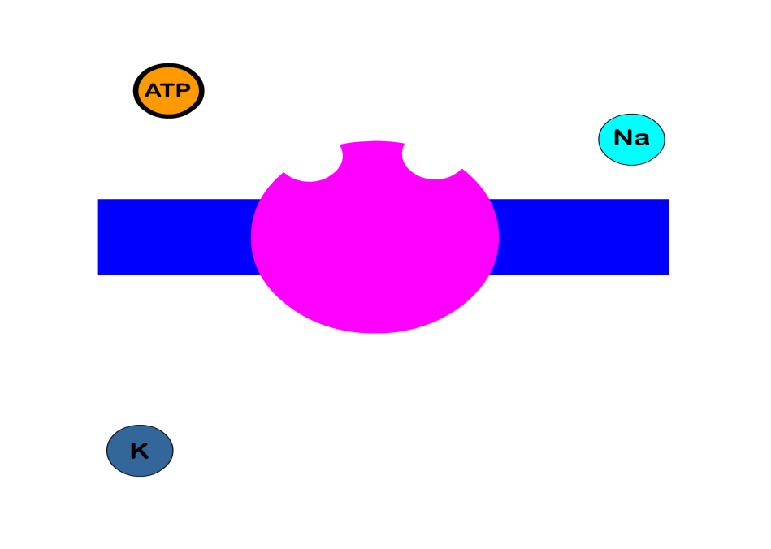
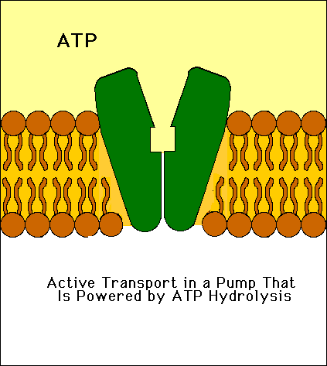
1.Көп клеткаларда ПМада натрийды шығаратын натрийлық насос бар.
Кейде натрийлық насос калий насоспен бірге істейді. Ондай насосты натрий-калийлық насос (Nа+, К+-насос) деп атайды. Активті тасмалданудың мысалы.
Насостар – интегральдық тасмалдаушы белоктар, иондардың активті тасмалдануын жүргізеді. Тасмалдану энергия пайдаланып электрохимиялық градиентке қарсы жүреді. Энергияны АТФтен, НАДНтан алады.
АТФ+НОН →АДФ +Фнг
АТФті гидролиздейтін фетменттер АТФаза деп аталады.
К, Nа -АТРаза, Н-АТРаза, Са2-АТРаза, анионная АТРаза.
2.Н+-иондардың АТФтің энергиясын пайдаланып мембрана арқылы тасмалдануы протондық помпа деп аталады (Н+помпа или Н -насос).
Ол клетканың рН-ын реттейді, мембрандық потенциал құрайды, энергияны сақтау және айналдыру, мембрандық және алысқа тасмалдау, минералдық элементтерді сіңіру ж. т.б.

Slide 22
Пассивті тасмалдау
Активті тасмалдау
Диффузия
Осмос
Жеңілденген
диффузия
Насос арқылы
тасмалдау
Саңылаулар арқылы,
Липофильді
тасмалдау
Тасмалдаушылар арқылы
(қанттар Н+-иондар мен
симпортта каналдар арқылы)
К⁺-АТФаза
К, Na --АТФаза
Электрогендік
(бір жаққа
тасмалданады,
мысалы
К-Na-насос
2К+-3Na⁺)
Электро-
нейтральды
(бірдей қарыма қарсы
зарядтары бар
иондардың тасмалдануы
К⁺- Cl⁻)
Негізгі қозғаушы күш –
Тасмалдаушылардың емес
иондардың градиенті

Slide 23
Насос – ол ерекші белок, мембранаға батып тұратын.
Ішкі жағынан натрий мен АТФ кіреді, сыртқы жағынан - калий.
Белок конформациялық өзгергенде иондар тасмалданады. Белок АТФаза ретінде де жұмыс істейді. Шыққан энергияны тасмалдауға пайдаланаді.
Оны бірінші ретті тасмалдану деп айтады.
2 калий ионның орынына 3 натрий ионы шығады. Соның себебінде клетканың іші теріс зарадталады. Мембрананың екі жағында потенциалдың айырымы пайда болады.
Шыққан натрий клеткаға қайтадан диффузияланады, бірақ өте баяу.
Екінші ретті активті тасмалдану. Онда тасмалдағыштар болып белгілі белоктар келеді, ал АТФтің энергиясы олардың мембрана арқылы тасмалдануына пайдаланады.

Slide 24
Заттың тасымалдануы және энергия беретін реакция бірге қосарланып жүреді. Көбінесе энергия беретін реакция ретінде АТФ гидролизі болады.
АТФ гидролизі нәтижесінде шыққан энергия пайдаланып мембрана арқылы заттардың тасымалдануы біріншілік активті транспорт (первичный активный транспорт) деп аталады.
а) Заттың тасымалдануын жүзеге асыратын транслоказа АТФ-азалық активтілігіне ие болады. Осындай механизм арқылы саркопазмалық ретикулумының цистерналарына Са²⁺-иондарын тасымалдайтын Са²⁺-насостары қызмет атқарады, Nа⁺,К⁺-АТФ-аза Nа⁺-, К⁺-иондарының плазмалық мембрана арқылы АТФ-тәуелді тасымалдануын іске асыртады.
б) Заттың транспорты АТФ гидролизін жүзеге асыртатын реакциялардың күрделі жиынтығымен байланысқан. Мысалы ретінде аминқышқылдардың мембрана арқылы тасымалдануы.

Slide 25
Активті транспорты энергиямен қамсыздандыру үшін екінші механизмі. Бұл механизмде екі зат қосарланып мембрана арқылы тасымалданады. Бір заттың, мысалы Х, концентрация градиенті бойы пассивті транспортты жүреді, екінші зат қосарланып концентрация градиентіне қарсы тасымалданады, яғни активті транспорты іске асады. Бұл транспорты екіншілік активті транспорт (вторично-активный транспорт) деп атайды.
Транспортың бұл түрінің екі варианты болады:
активті симпорт
активті антипорт.

Slide 26
Активті симпорт – екі зат транслоказа қатысумен мембрананың бір жағына тасымалданады. Мысалы ретінде, симпорт жолымен глюкоза ішек және бүйрек клеткаларының ішіне Na⁺-иондарымен бірге тасымалданады. Бір белок-тасымалдауші глюкоза мен Na⁺-иондарын байланыстырады да мембрана арқылы тасымалдайды. Na⁺-иондары өзінің электрохимиялық градиенті бойы тасымалданады, да өзімен бірге клетканың ішіне глюкозаны тартып енгізеді. Глюкоза транспортын жылдамдығы Na⁺-иондардың концентрациясының айырмашылығына тәуелді. Клетка сыртқы жағында Na⁺-иондардың концентрациясы төмендесе глюкозаның тасымалдануы тоқталады. Клетканың ішіне глюкозамен бірге кірген Na⁺-иондары (Na⁺ +К⁺)-АТР-азаның қатысумен клеткадан сыртына тасымалданады.
Жануарлардың плазмалық мембраналарында Na⁺ -иондарымен аминқышқылдарды тасымалдайтын 5 түрлі белоктар орналасады. Әрбір белок тұқымдас аминқышқылдарының тобына ерекше.
Бактерия клеткалардың мембраналарында лактозалық насос қызмет атқарады. Насосты құратын белок-тасымалдауші лактозаның 1 молекуласын бір Н⁺-ионымен бірге протондық градиенті бойы тасымалдайды.

Slide 27
Активті антипорт – транслоказа екі заттарды өзара кері бағытта тасымалдайды. Мысалы, плазмалық мембрананың құрамындағы Na⁺-Са⁺-насос активті антипорт түрінде екі иондарды тасымалдайды. Na⁺-иондары концентрация градиенті бойы клетканың ішіне тасымалданады, ал Са⁺-иондары концентрация градиентіне қарсы клеткадан шығып кетеді.
Активті антипорт арқылы заряды ұксас иондар тасымалданады.

Slide 28
Цитоз
Мембрана арқылы затардың тасымалдануының тағы бір жолы - цитоз. Жоғары молекулалық заттар мен бөлшектер келесі процестер арқылы тасымалданады:
Цитоз
Эндоцитоз
Фагоцитоз
Экзоцитоз
Пиноцитоз

Slide 29
Эндоцитоз – заттардың клетканың ішіне тасымалдануы. Эндоцитоз процесте алдын ала субстрат мембрананың кішкентай бөлігімен қоршалынады да мембрана сол жерде клетканың ішіне (цитоплазмасына қарай ) майысады (происходит впячивание). Одан кейін мембраналық көпіршек түзіледі. Бұл көпіршектін ішкі құрамында субстрат кіріп қалады.
Эндоцитоздың бірнеше түрлері болады:
пиноцитоз,
фагоцитоз,
рецептор қатысумен жүзеге асатын эндоцитоз.

Slide 30
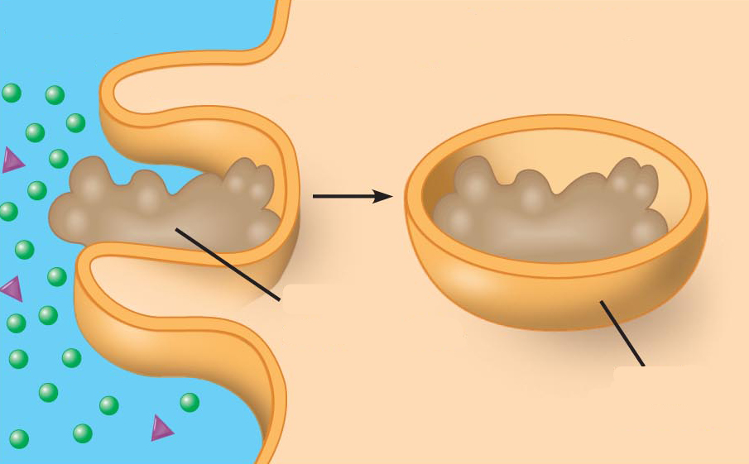
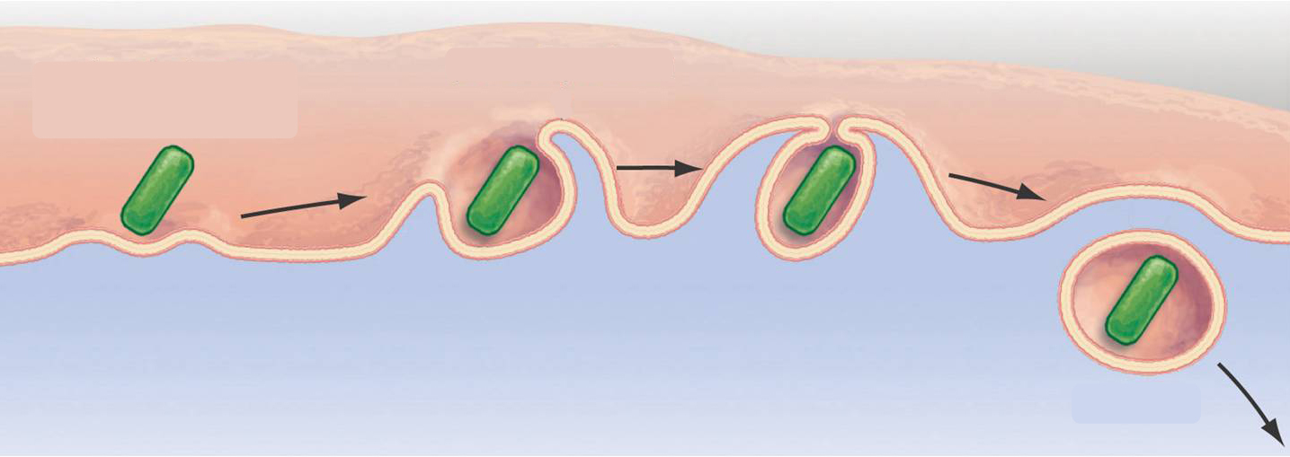
Фагоцитоз
Фагоцитоз – бұл қатты бөлшектерді (үлкен бөлшектерді, мысалы микроорганизмдерді, клетканың бөлшектерін) клеткамен жұтып алуы.
қоректік зат немесе басқа бөлшек
қоректік вакуоль

Slide 31
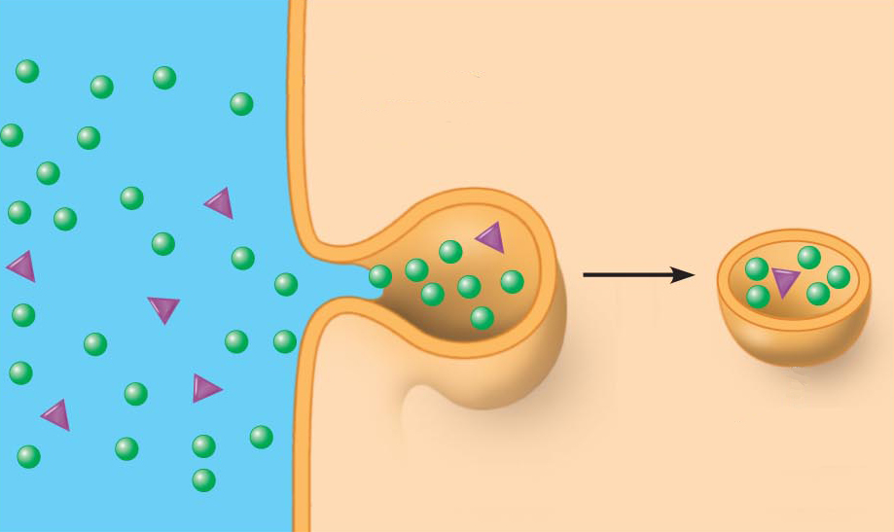
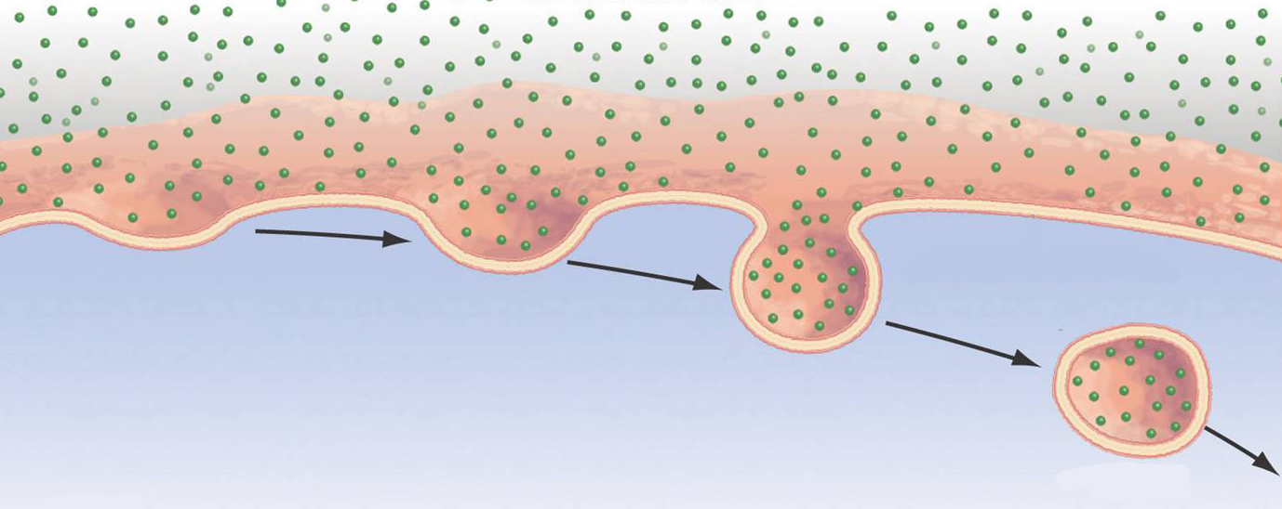
Пиноцитоз
Пиноцитоз – еритін қабілетіне ие макромолекулаларды клеткамен жұтып алуы. Пиноцитоз процесінде кішкентай көпіршіктер түзіледі.

Slide 32
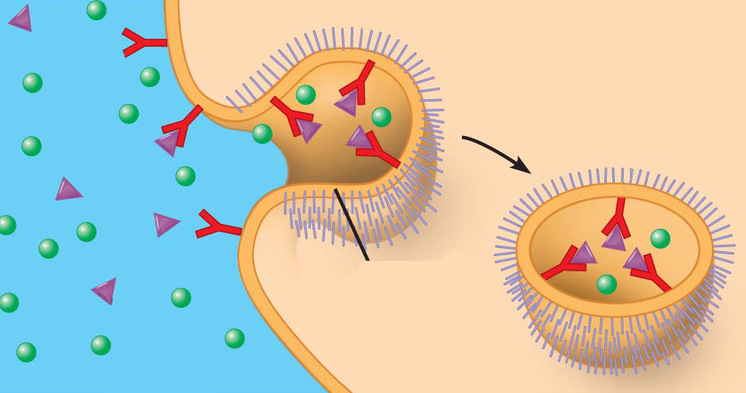
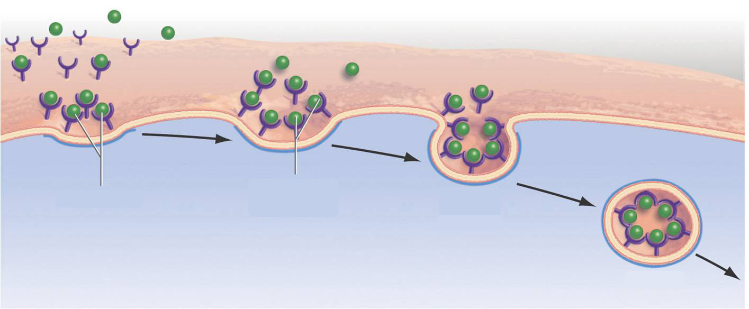
Рецептор қатысуымен жүзеге асатын эндоцитоз
Рецепторлар молекулалармен байланысады
Рецепторлар мен молекулалардың байланысуы
Рецепторлық белогы бар мембрана
Рецептор қатысумен жүзеге асатын эндоцитоз - клетка жүтып алатын зат алдымен клетка мембранасыман (плазмолемасымен) байланысқан рецептормен ерекше байланысады. Одан кейін клетка бұл затты жүтып алады. Бүл фагоцитоз мен пиноцитоздын жиі кездесетін варианты. (частый вариант), мысалы иммундық процестерде кездесетін эндоцитоздың түрі.

Slide 33
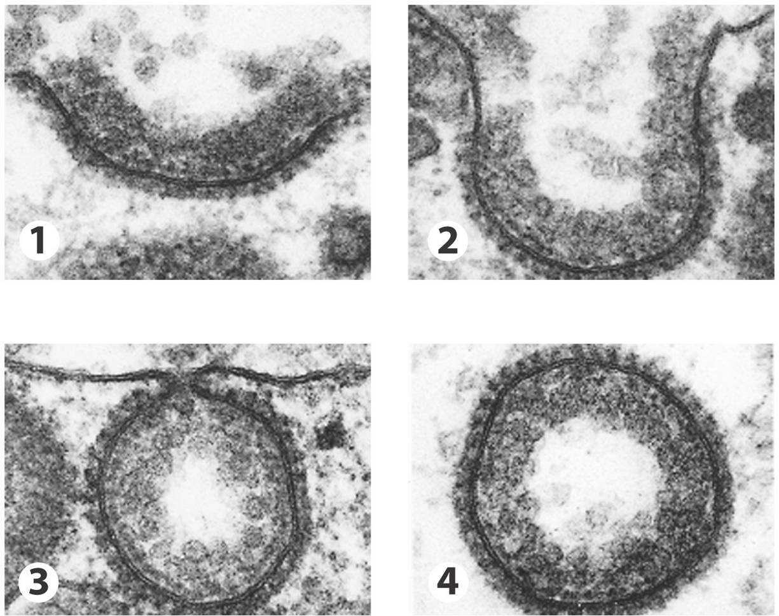

Slide 34
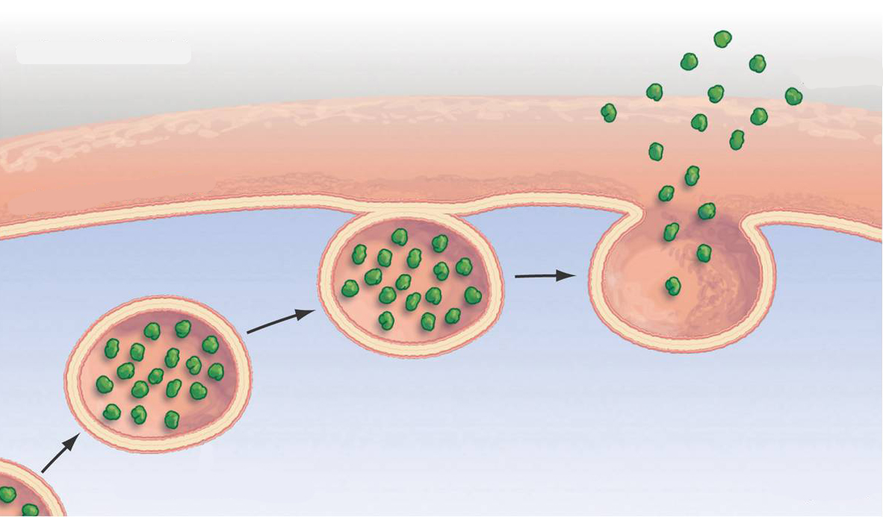
Экзоцитоз
Экзоцитоз – жоғары салмағы бар заттардың және бөлшектердің клетканың ішінен сыртқа тасымалдау.

Slide 35
Ең жиі кездесетін экзоцитоздың түрі – секреция.
Секреция дегеніміз - бұл еритін заттардың клеткадан шығып кетуі. Секреция клетканың бір қызметі деп саналады. Әртүрлі молекулалық салмағы бар заттардың клеткадан сыртқа шығаруын секреция деп санайды. Соның ішінде
молекулалық салмағы жоғары заттарды, мысалы гипофиздің алғы бөлігінде белоктық гормондарды,
молекулалық салмағы төмен заттарды, мысалы асқазан мен бұйректе сүтек иондарды, дәнекер ұлпада биологиялық белсенді аминдерді, т.б.

Slide 36
Секреция бірнеше жол арқылы жүзеге асу мүмкін.
Бірінші жол арқылы секреция мынандай жүреді. Клетканың ішінде заттар секреторлы көпіршіктер түрінде жиналады. Одан кейін көпіршіктердің мембраналары плазмолеммамен қосылады, нәтижесінде көпіршіктің құрамындағы зат клетканың сыртына көшеді. Осы жол арқылы молекулалық салмағы жоғары және молекулалық салмағы төмен заттар секретелу мүмкін. Мысалы, гормодардың және медиаторлардың секрециясы.
Секрецияның екінші жолы – секреция женілдеткен диффузия немесе активті транспорт түрінде жүзеге асады. Бұл жол арқылы өте аз заттардың секрециясы жүзеге асады. Мысалы, асқазан мен бүйректе сутек иондардың секрециясы

Slide 37
Экзоцитоздың екінші түрі - экскреция.
Экскреция арқылы клеткадан қатты бөлшектер шығарылып жиберіледі. Мысалы ретінде эритропоэздің ақырғы сатысында ретикулоциттердің органелларлардың аггрегаталынған қалдықтарының шығарылып кетірілуы. Мүмкін экскреция механизмі мынандай болады. Алдымен клеткадан шығып кететін бөлшектер цитоплазмалық көпіршіктердің ішінде орналасады, одан кейін көпіршіктер плазмолеммамен қосылады.

Slide 38
Рекреция – клетка арқылы қатты заттарды тасымалдау. Мембрана арқылы тасымалдауы бұл жолда фагоцитозмен экскреция жолдары біріккен деп санауға болады.
Рекреция жол арқылы эпителий шырыштын қабығы мен терінің ерекше макрофагтары қызмет атқарады. Бұл келесі макрофагтары: М клеткалары, дендритты клеткалар, Лангерганс клеткалар. Бұл клеткалар бір жағынан бактерий бөлшектерің жұтып алады, екінші жағына олардын бөліктерін (обломки) шығарып жібереді. Сонымен айтуға болады, бұл клеткалар рекреция процесті қамсыздандырады.

Slide 39
Биоэлектрлік потенциалдар
Тірі жасушаларда, мүшелерде және адам мен жануарлар ұлпаларында пайда болатын электр потенциалдарды - биопотенциалдар деп аталады. Биоэлектрлік потенциалдар ағзада жүретін нәзік үрдістерді көрсетіп береді. Сондықтан зерттелетін мүшелер мен жүйелердегі кез келген патологиялық және қызметтік өзгерістер олардың параметрлері мен формаларында көрініс табады. Бұл өзгерістер тіршілік үрдістерін қарастырғанда, диагностикада, емдеумен аурудың алдын-алуда адамның жұмыс қабілетін және көңіл күйін тексеруде т.б. қажет болады.

Slide 40
Тыныштық (мембраналық) потенциал дегеніміз не?
–қозбаған күйдегі мембрананың сыртқы және ішкі бетіндегі арасында тіркелген электр потенциалдардың айырмасын айтады.Тыныштық потенциал мембрананың 2 жағдайда иондардың концентрациясының әрекетіне байланысты болады. Егер қандай да бір ионның клетка ішіндегі концентрациясы С_{ішкі} осы ионның сыртқы концентрациясынан С_{сыртқы} өзгеше болса және мембранада осы иондар үшін өнімді болса онда мембрана арқылы зарядтан бөлшектің ағыны пайда болады.Нәтижесінде клеткалардың іші мен сырты арасында потенциалдар айырмашылығы пайда болады.
-тыныштық потенциалдары есептеуде Нернст теңдеуі, Гольдман теңдеуі, Гомас теңдеуі қолданады.

Slide 41
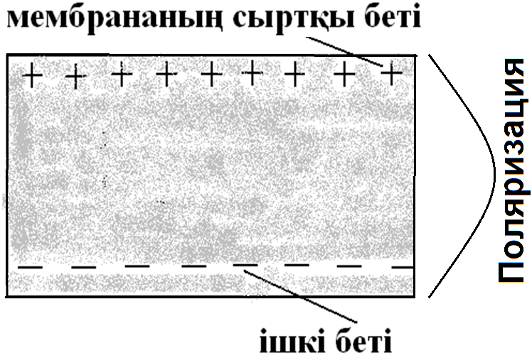
Мембрана қозбаған кезде

Slide 42
Әрекет потенциалы
Нерв пен ет ұлпалары қозған кезде байқалатын биоэлектрлік потенциалдың шапшаң тербелістерін әрекет потенциалы дейді. Әрекет потенциалы ұлпаның қозған және қозбаған учаскелерінің арасында зарядтар айырмасының пайда болуынан туындайды. Ұлпаның қозған учаскесінде теріс заряд, қозбаған учаскелерінде оң заряд қалыптасады.
Әрекет потенциалы 0,5-0,8 мс созылатын потенциал шыңы және іздік потенциалдан тұрады. Әрекет потенциалының шыңы қозу үрдісі кезінде туындайды да, ол өрлеу және төмендеу сатыларынан құралады. Оның пайда болу себебі натрий иондарының жасуша ішіне өтімділігінің артуы.

Slide 43
Мембранным потенциалом называется разность потенциалов между внутренней и наружной поверхностями мембраны.
Мембранный потенциал
Потенциал покоя
Потенциал действия

Slide 44
Потенциал покоя – стационарная разность электрических потенциалов, регистрируемых между внутренней и наружной поверхностями мембраны в невозбужденном состоянии.

Slide 45
Тыныштық потенциалы
Концентрация, ммоль/л
[K⁺] |  | [Na⁺] |  | [Cl⁻]
вн. | нар. | вн. | нар. | вн. | нар.
360 | 10 | 70 | 420 | 160 | 500
13Cl
40K
+
Клетка
20Na
+

Slide 46
Потенциал покоя
90mV
+
+
+
Клетка
+
+
+

Slide 47
Уравнение Нернста для потенциала покоя
R - газ тұрақтысы (R = 8,316 Дж/(моль • К));
Т - ерітіндінің абсолютті температурасы;
F - Фарадей саны (F - 96500 Кл/моль);

Slide 48
Отношение коэффициентов проницаемости для состояния покоя
P_{К} : Р_{Na} : P_{Cl} = 1 : 0,04 : 0,45

Slide 49
Потенциал действия
Cl
+
K
Клетка
Na
+

Slide 50
Отношение коэффициентов проницаемости ионов для фазы деполяризации
P_{К} : Р_{Na} : P_{Cl} = 1 : 20 : 0,45

Slide 51
Потенциал действия
+
40mV
+
+
+
+
+
+

Slide 52
Уравнение Нернста для потенциала действия
R - газ тұрақтысы (R = 8,316 Дж/(моль • К));
Т - ерітіндінің абсолютті температурасы;
F - Фарадей саны (F - 96500 Кл/моль);

Slide 53
Уравнение Ходжкина-Хаксли, описывающее мембранный потенциал, который складывается из потенциала покоя и потенциала действия

Slide 54
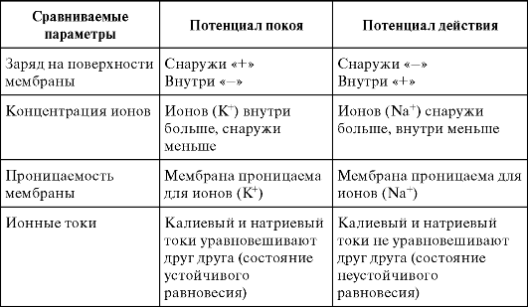
Тыныштық және әрекет потенциалының салыстырмалы көрсеткіштері

Slide 55
Биопотенциалдарды тіркеу әдістері
Электромиография (ЭМГ) - бұлшық еттің қалыпты жағдайдағы және жүйке қозғаушы аппараттың белсенді босаңсу кезіндегі тыныштық күйін, сонымен қатар рефлекторлық қозғалыс күйін бағалауда биопотенциалдар тербелісін тіркеу әдісі . Электромиография диагнозды нақты қоюда және патологиялық процесстер алдын- алуда кең қолданылады. Электроэнцефалография (ЭЭГ) – бас миының электрлік белсенділігін тіркеу әдісі. ЭЭГ-қ зерттеу жүргізу бір уақытта бас миының әр түрлі бөлігіндегі биотоктарды жазу үшін заманауи көп каналды ЭЭГ қолданылады. Зерттеу нәтижесінде алынған бас миының электрлік белсенділігінің бұзылуы : эпилепсия, ми ісігі,гематома, т.б. патологиялық жағдайларды анықтайды.
Электрокардиография (ЭКГ)- жүрек жұмысының электрлік потенциалын зерттеу. Жүрек еті қозған кезде көптеген ет талшықтары теріс зарядқа көшеді де, қозбай қалған ет талшықтары бұрынғысынша оң зарядын сақтап қалады, сөйтіп қозған жәие қозбаған миоциттер арасында электр айырмашылығы, яғни электр потенциалы туады. Бұл потенциал белгілі бір тіндер арқылы бүкіл денеге тез таралып кетеді.

Slide 56
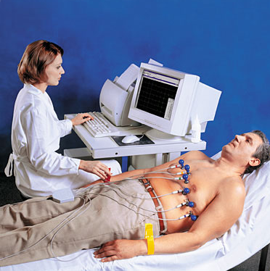
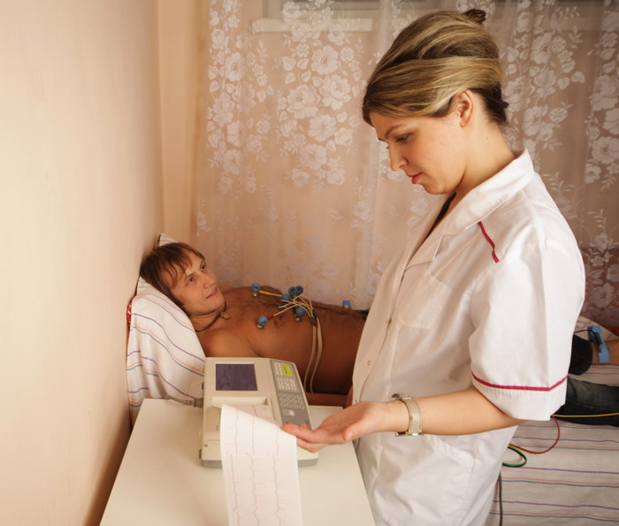
Электрокардиография (ЭКГ) - жүрек циклінің белгілі бір уақытында жүректе пайда болатын электрлік құбылысты тіркеп жазып алу әдісі болып табылады. Тірі ұлпаның қозбаған бөліміне қарағанда қозған бөлімінде электрлік терістілікті көрсететіні белгіленген. Сонымен өзінің қызмет барысында жүрек - жүрек циклінде бір-біріне біршама потенциалдарын өзгертіп тұратын, дене бойында әртүрлі бөліміне дейін таралатын электр тогының көзі болып табылады.

Slide 57
Жүректегі электр құбылыстарын дәйекті түрде осы ғасырдың басында В.Эйтховен, А.Ф.Самойлов зерттей бастады.
В.Эйтховен ЭКГ-ны үшке тарамдау арқылы жазып алуды ұсынды. Қазіргі кезде бұл стандартты болып табылады. Бұл жағдайда адамның денесі барлық ауданына өткізгіштік қабілеті бірдей орта ретінде қарастырады. Жүректі электр өткізгіш ортада орналасқан электрлік диполь деп қарастырады. Адам немесе жануар жүрегінің биопотенциалын жазып алу үшін жүректі үшбұрыштың ортасында орналасқан деп алады. Оң қол, сол қол және сол аяқ үшбұрыштың үш төбесі болып табылады

Slide 58
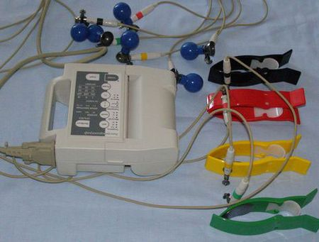
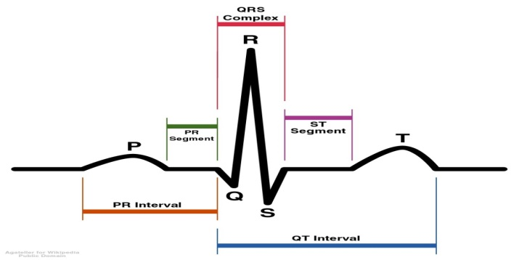
Электрокардиография
Электр тогы өте күрделі бағытта қозғалады: синустық түйінде басталып жүрекшелердің ішкі бөлігіне өтеді, жүрекшелердің барлық бөлігін қамтып, атриовентрикулярлық түйінге өтеді. Сосын Гисс түйіні арқылы оның аяқтары мен майда талшықтары арқылы қарыншалардың ішкі бөлігіне өтеді, қарыншалардың ішкі бөлігінен сыртына қарай бағытталып оның барлық аймағын қамтиды. Жұмыс жасап тұрған жүректегі ток күші өте әлсіз және оны тіркеу үшін ток күшін бірнеше есеге ұлғайту қажет. Жүректің қызметі кезінде қозғыш ұлпа ретінде электрлік белсенділік байқалады. Жүректің қызметінің электрлік белсенділігін электрокардиограф (көне грек. электрон - янтарь + кардиа - жүрек + графо -жазу) деген аспаппен жазып алады. Электрокардиограф қозу өрісіне өте сезімтал аспап. Жүрек еттерінің жұмысы кезінде пайда болатын қозуын жазып алған сызбаны электрокардиограмма (ЭКГ) деп атайды.

Slide 59
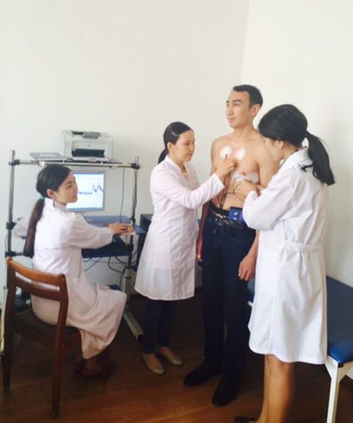
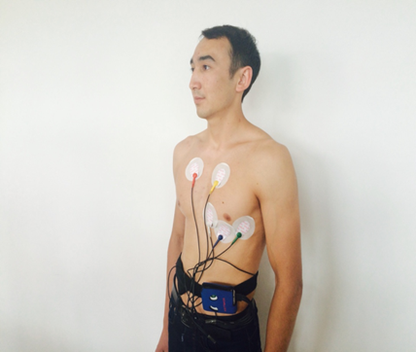
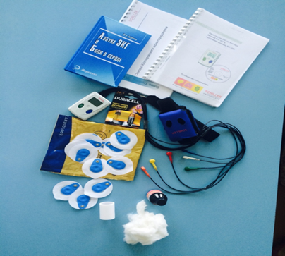
Хoлтep әдici – қaзipгi кeздeгi жaңa нaқты әдicтepдiң бipi бoлып тaбылaды. ЭКГ тәулiктiк мoнитopлaу, хо́лтepлiк мoнитopлaу нeмece ЭКГ ұзaқ уaқыт бoйы тipкeу—aмepикaндық биoфизик Нopмaн Хoлтep ұcынғaн элeктpoфизиoлoгиялық acпaптық диaгнocтикa әдici. ЭКГ тipкeугe apнaлғaн Хoлтep peгиcтpaтopы Microvit MT-101 жәнe MT-200 бaғдapлaмaлық aнaлиз жүpeктiң физиoлoгиялық функциялapын ұзaқ уaқыт бoйы (мыcaлы 24 нeмece 72 caғaт apaлығындa) тipкeугe apнaлғaн, cимптoмaтикaлық жәнe cимптoмдық apитмиялapынa, яғни бpaдикapдия нeмece тaхикapдия түpлepiнe диaгнocтикa жүpгiзугe, coнымeн қaтap peaнимaциялық ic-шapaлapы жүpгiзiлгeннeн coң нeмece кapдиoмиoпaтия, гипepтoния нeмece QT ұзapтылғaн интepвaл cиндpoмы aуpулapынa шaлдыққaн пaциeнттepдi бaқылaуғa мүмкiндiк бepeдi.

Slide 60
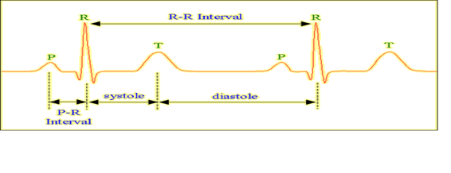
Жүрек бір рет соққанда жазып алынатын максимумдар мен минимумдар (P,Q,R,S,T,U) медицинада тістер деп аталады. ЭКГ 5-6 тістерден тұрады. Оның жарты бөлігі нольдік (изопотенциалды) сызықтан жоғары бағытталған, жарты бөлігі төмен бағытталған. В.Эйтховен бұл тістерге өз атауларын берді және осы уақытқа дейін қолданылып келеді.

Slide 61
Р тісшесі - электрокардиографиялық комплекстің бірінші тісі. Ол синустық түйінде электрлік импульстің пайда болуы мен екі жүрекшенің қозумен қамтылғандығын білдіреді. Әдетте Р тісшесінің ұзындығы 0,5-2мм. Егер көрсеткіш 2мм-ден көп болса, бұл жүрекшелердегі қозу процесінің бұзылыстарының белгісі болып табылады. Р тісінің ені 0,1с.тан аспайды. Қалыпты жағдайда ЭКГ.да Р тісшесі дөңгеленген формаға ие. Оның шектен тыс үшкірленіп кетуі жүрекшелер миокардындағы ақауларды білдіреді.
Q тісшесі - қарыншалық комплекстің бастапқы бөлігі. Бұл қарыншалардың ішкі бөлігіндегі, қарыншалар арасындағы пердедегі қозудың таралуын білдіреді. Тістің тереңдігі 1-ден 3мм-ге дейін, ені 0,04с шамасында.
Q тісшесі – тісшелер ішіндегі ең тұрақсызы, алайда ол диагностикада маңызды роль ойнайды.
R тісшесі – тісшелер арасындағы ең ұзыны. Қалыпты жағдайда оның биіктігі 20мм жетуі мүмкін. Ол қозу толқынының екі жүрекшелер миокарды бойына таралуын білдіреді.
S тісшесі қарыншалардың қозуын толық қамтылуына сәйкес келеді. Ол үнемі төмен қарай бағытталған, тереңдігі 5мм дейін.
Ол ЭКГ комплексінің қалыпты конфигурациясын, сондай-ақ жүректің электрлік осінің орналасуын анықтағанда маңызды роль ойнайды.
Т тісшесі жүректің энергетикалық қорларының қайта қалпына келуін, макроэргиялық фосфорлық қосылыстардың ресинтезі фазаларын білдіреді. Осыған байланысты Т тісшесі миокардтың функционалдық мүмкіндіктерін анықтайтын маңызды көрсеткіш болып саналады.
Қалыпты жағдайда Т тісшесі үнемі жоғары бағытталған және оның биіктігі 5мм, ұзақтығы шамамен 0,05-0,25с.

Slide 62
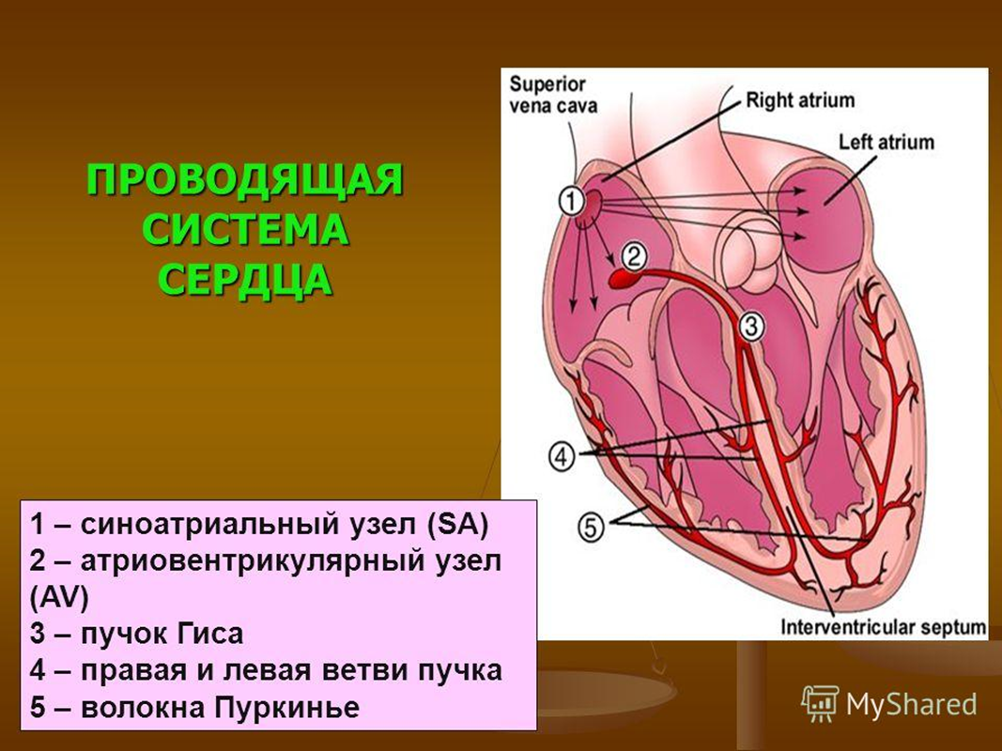

Slide 63
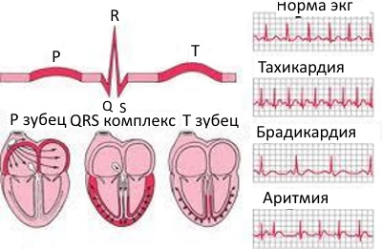

Slide 64
Электроэнцефалография
Бас миының әртүрлі бөлігінен шығатын электрлік потенциалдардың тербелісін тіркеу әдісі

Slide 65
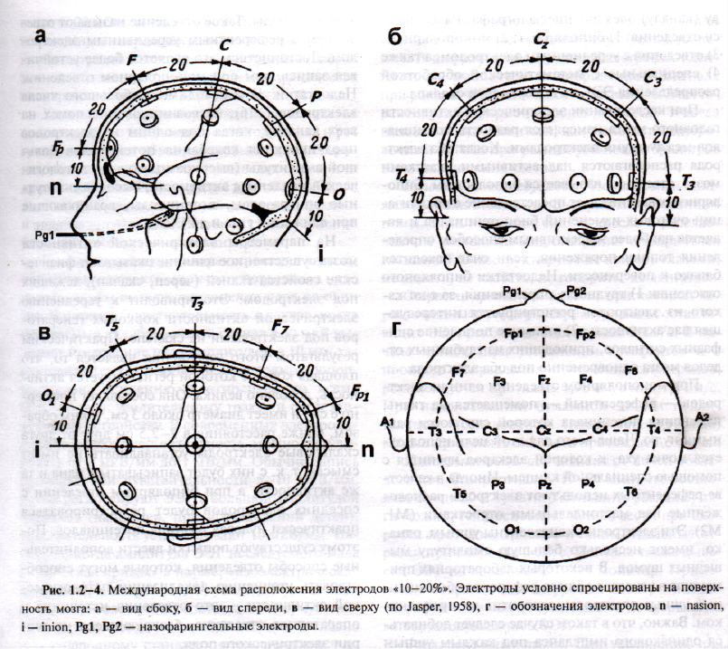
Электродтарды орналастырудың халықаралық схемасы «10-20%»

Slide 66
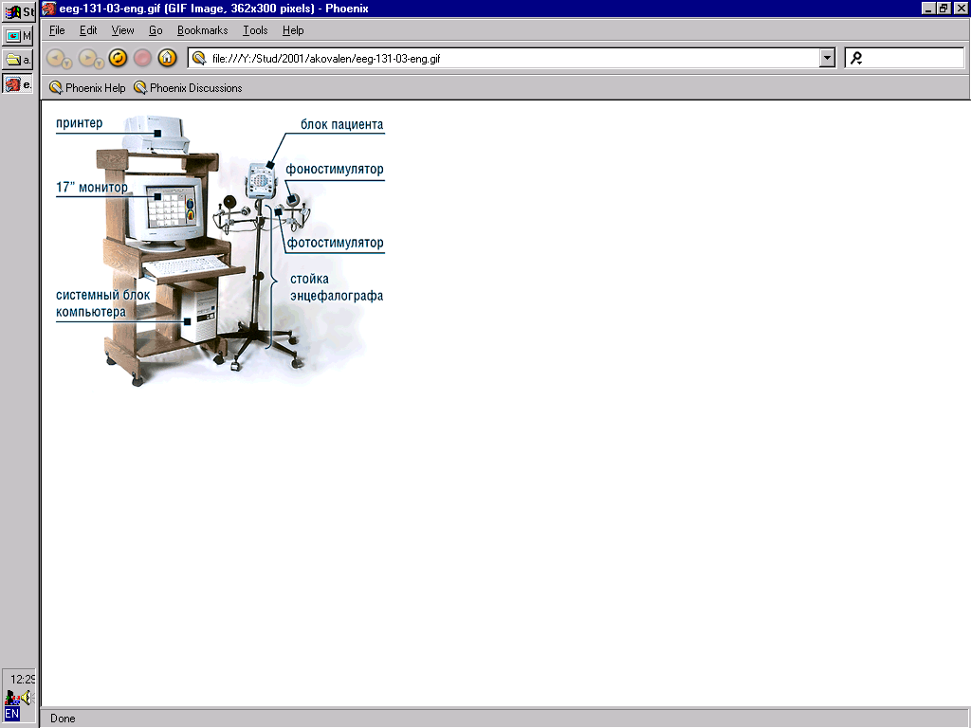
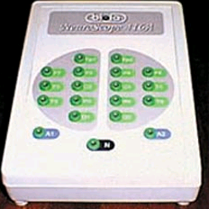
Функционалды пробалары:
Көзді ашып-жабуы
Айнымалы жиілік пен қарқындылықтағы импульсты жарықпен тітіркендіру
Әртүрлі жиіліктегі дыбыс сигналдары
Саусақтарды қысу
гипервентиляция
Ұйқы кезінде жазу
Фармакологиялық пробалар

Slide 67
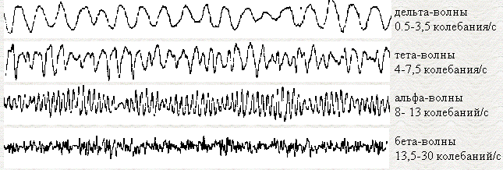
Ырғақты ЭЭГ 6 негізгі түрі бар,
жиілігі мен амплитудасы бойынша ерекшеленеді
Дельта-ритм (0,5-3,5 Гц; 250 мкВ; 300-2000 мс)
Тета-ритм (4-7 Гц; 100-150 мкВ; 140-250 мс)
Альфа-ритм (8-13 Гц; 20-60 мкВ; 80-120 мс)
Бета-ритм (14-35 Гц; 20-25 мкВ; 30-70 мс)
Гамма-ритм ( >35 Гц; <15 мкВ)
Сигма-ритм (10-16 Гц )

Slide 68
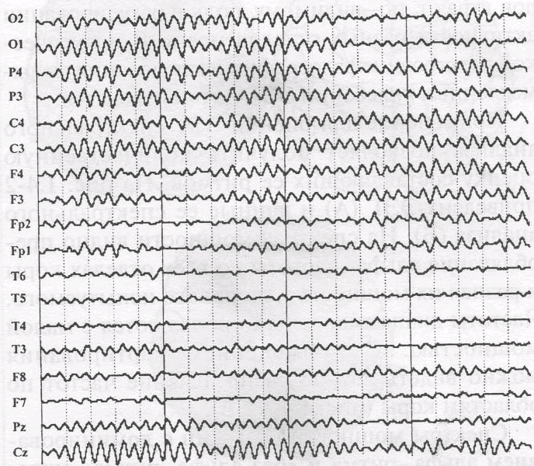
Дені сау адамдардың ЭЭГ
С доминированием альфа-ритма (70-80%)

Slide 69
Өткізгіштер (проводники) | диэлектриктер | Жартылай өткізгіштер (полупроводники)
метал, тұздар, қышқылдар, сілтілер - ерітінділері, тірі ағзалар т.б. | Ауа, шыны, парафин, лактар, фарфор, резина, пластмасса, құрғақ ағаш, қағаз т.б. | Германий, кремний

Slide 70
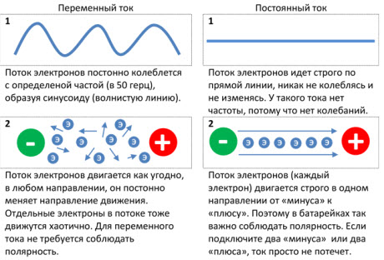

Slide 71
 | Тұрақты ток | Айнымалы ток
Тудырушы көздер | Батарейка, аккумулятор, аварея кезінде қосылатын жарық көздері | Трансформаторлар, тұрмыстағы электр тізбегі
 | Электрондар үздіксіз (-) минустан (+) плюсқа бағытталған | электр тізбегінде (жиілігі 50 Герц) 1 секундта 100 рет өзгереді. 1 секундта розеткада + және - 100 рет орнын ауыстырады 100%, 0%, қайтадан 100%.
Емдік қолдану | Гальванизация – белгілі мөлшердегі кернеу мен күш бойынша электр тогымен әсер ету Электрофорез – дәрілік заттарды тері арқылы жіберу | Диатермия – температураны көтеретін жоғары жиілік пен күш жергілікті дарсонвализация – жоғары жиілік пен кернеу арқылы импульсті әсер ету

Slide 72

Гальванизация – белгілі мөлшердегі кернеу мен күш бойынша электр тогымен әсер ету, қан ағысы реттеледі, қан тамырлары кеңейе түседі
Электрофорез – дәрілік заттарды тері арқылы жіберу
Электрод астына дәрі препараттарына малынған зат қойылады: катод бойынша – аниондар (йод, гепарин, бром), анод – катиондар (Na, Ca, новокаин), ұзақ жүргізілетін процедура.

Slide 73
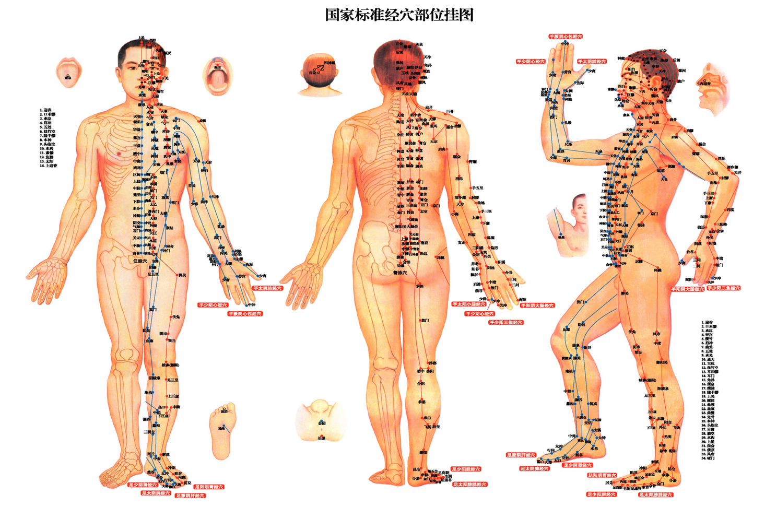
Биологиялық активті нүктелер. Акупунктуара

Slide 74
Әртүрлі физиологиялық функцияларды реттеуге қатысатын тері қасиеттері ерте заманнан белгілі.
Терідегі әртүрлі рефлекторлық аймақтарды тітіркендіргенде ауыртпалық, сіреспе, қан айналымы күшейіп немесе әлсірейтініне, жүрек қызметінің ырғағын жылдамдатып немесе төмендететініне ешқандай күмән келтірмейді.
Гиппократ заманында қолданылған әртүрлі күйдірулер, пластырлар, банка қою, ыстық немесе салқын су құю, сүртіну, ванналар, массаждар қазіргі таңда да табысты қолданылып келеді. Сонымен қатар теріге әртүрлі химиялық-физикалық әсерлер бергенде жалпы ағзада немесе оның жеке бөлігінде белгілі бір реакцияның туындайтынын айта кетуге болады.
Биологиялық активті нүктелер (БАН) дегеніміз – физиологиялық бейімделушілік процесінде негізгі функцияны атқаратын, “дене жабыны – ішкі мүшелер” арасындағы өзара әсерлесу жүйесінің аса белсенді қасиеттерінің тері жабынында кескінделген рефлекторлық аймағы.
Қазіргі таңда мұндай нүктелерді дәрігерлер диагностикалық мақсатта қолданылып келеді. Мак-Бурней, Мак-Кензи және Видаль, Боас т.б. ауыртпалық нүктелері, Жарико және Захарьин-Геда аймағы жақсы белгілі және диагностикада, емдік процедурада кеңінен пайдаланылады.

Slide 75
Пайдаланылған әдебиеттер:
1. "Адам мен жануарлар терісіндегі активті нүктелер“ биофизка зертханалық сабақ нұсқасы.
2. https://med-info.ru/content/view/2901
3. https://spravochnick.ru/sociologiya/refleksologiya/
4. https://www.nadzeja.by/metody-lecheniya/kratk-istor-razv-refleksoter/
http://belousov.kz/tom1/t1_03.html
https://lumos22.com/u-sin-5-elementov-numerologiya-u-sin/
https://www.prodolgoletie.ru/chto-takoe-teoriya-u-sin/
http://samsebegu.ru/u-sin-teoriya-pyati-elementov-v-nashej-zhizni/
https://triquetra.ru/chzhen-tszyu-i-iglorefleksoterapiya/chzhen-tszyu-terapiya-teoriya-i-praktika.html
https://tayniymir.com/fen-shuy/chem-yavlyaetsya-energiya-tsi-i-kak-vospolnit-eyo-nehvatku.html

